Slide 1
オフィスアワーに関する連絡
旧： 8月13日 10：00～ 伊藤
8月14日 19：00～ 津組
新： 8月13日 10：00～ 津組
8月14日 19：00～ 伊藤
8月17日 10：30～ 伊藤
リンクが変更になりますのでご注意ください

Slide 2
tidyverseの基礎から可視化まで
8月12日 RAブートキャンプ 事前レクチャー
学生オーガナイザー：津組圭佑
RAブートキャンプ 事前レクチャー

Slide 3
レクチャーのルール
はじめに
原則カメラはオン、マイクはオフでお願いします
ご質問等ある場合は挙手をお願いします
レクチャーはレコーディングし、後日配布いたします
各パートの終わりにレコーディングを停止した状態での質疑応答 時間を設けます
途中入室・途中退室・飲食可です
前半パート終了後に10分程度の休憩時間を設けます

Slide 4
アウトライン
前半：基礎～クリーニング
tidyverseとは
クリーニングの手順
データの構造と型
頻出関数の紹介
事前課題1の実演：生徒数・不登校生徒数データのクリーニング
～休憩～
後半：可視化
表の出力
記述統計表の作成
ggplot2による作図
事前課題1の実演：生徒数・不登校生徒数データの可視化、図1～3

Slide 5
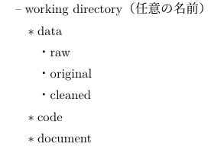
前提
基礎
R・Rstudioをインストール済み
フォルダ構造は事前課題1の通り
Working directoryにRprojを作成
⇒ここを起点とした相対パス

Slide 6
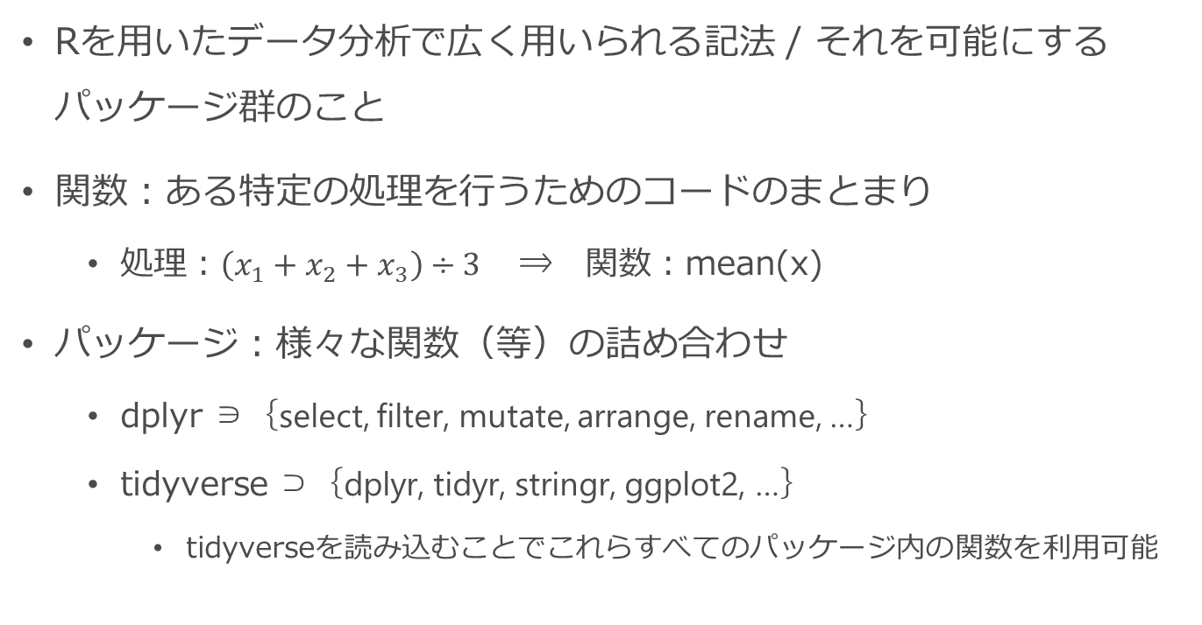
tidyverseとは
基礎
Rを用いたデータ分析で広く用いられる記法 / それを可能にする パッケージ群のこと
関数：ある特定の処理を行うためのコードのまとまり
処理：$\left(x_{1}+x_{2}+x_{3}\right)÷3$ ⇒ 関数：mean(x)
パッケージ：様々な関数（等）の詰め合わせ
dplyr ∋｛select, filter, mutate, arrange, rename, …｝
tidyverse ⊃｛dplyr, tidyr, stringr, ggplot2, …｝
tidyverseを読み込むことでこれらすべてのパッケージ内の関数を利用可能

Slide 7
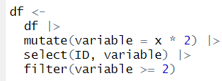
tidyverseの基本構文
基礎
処理の対象となるもの（オブジェクト）からパイプ（%>% or |>）をつないで処理を書き連ねる
パイプは対象のオブジェクトを関数の第一引数に入れる効果をもつ
処理後の結果を何らかのオブジェクトに代入
代入
パイプ
オブジェクト
処理

Slide 8

tidyverse or BaseR ?
基礎
tidyverseを使う理由
直感的で可読性が高い
多くの研究者に利用されている
ただし、BaseRで書くことで小回りが利くケースもある
tidyverseはBaseRの自然な延長、いいとこどりができればgood！
tidyverseの場合
BaseRの場合

Slide 9
クリーニングとは（追加）
クリーニング
データに含まれる誤り、重複、不整合などの問題を修正し、 データの品質を向上させるプロセス
ローデータを分析できる形に整形するプロセス
ローデータ（入手した状態のデータ）はそのままでは分析できないことが多い…

Slide 10
クリーニングの手順
クリーニング
データの読み込み
データの加工
データの保存
1～3を複数回繰り返す
ローデータ
中間生成物1
中間生成物2
完成版データ

Slide 11
段階を踏む意味
クリーニング
ローデータの保持
ローデータを加工するとミスの追跡が困難に…
コードの可読性・デバッグ可能性の向上
汚いデータの場合処理が複雑に⇒コードが長くなり読みにくい
ミスが見つかった場合に中間生成物を確認することでミスを発見しやすい
中間データの再利用可能性向上
途中のデータが欲しい…という場面も
処理時間の節約
コードを修正した場合すべてを回し直すのは手間がかかる

Slide 12
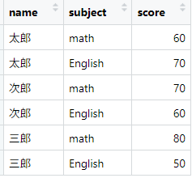
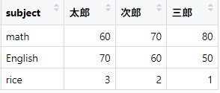
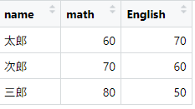
tidy dataとは
クリーニング
分析上扱いやすいとされるデータの条件
各変数が1つの列を構成
各observationが1つの行を構成
同類のobservationのまとまりが1つの表を構成
各値が1つのセルを構成
tidy data
messy data

Slide 13
よく利用するオブジェクト（データ構造）
クリーニング
ベクトル（vector）
データ構造の最小単位、同じデータ型の要素が1つ以上格納されたもの
値が1つの場合も含む
データフレーム（df）
異なるデータ型の縦ベクトルを横に並べたもの
データ分析において最も一般的に用いられる表形式のオブジェクト
リスト（list）
複数のオブジェクトを1つにまとめたもの
ループなどを用いて複数のオブジェクトに一括処理をする場合に便利
その他：行列、配列など…

Slide 14
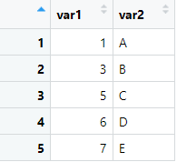
オブジェクトの例
クリーニング
ベクトル
データフレーム
df1
df2
df3
df4
df5
リスト

Slide 15
データ型①
クリーニング
ベクトルに含まれる要素の性質のこと
Logical
TRUEとFALSEだけで構成される
条件を付けたデータの抽出や変数の作成で利用される
Numeric
数値、様々な演算が可能
※厳密にはintegerとdoubleがある
Character
文字列で構成される
文字列を表現するためには「“」で囲む

Slide 16
データ型②
クリーニング
Factor
ラベル付きの数値データ
感覚としては順序付きの文字列
分析上も文字列と同じように扱う場面が多い
Date
日付を表すデータ
時系列分析を行う際に便利
ベクトルは同じデータ型の要素が格納されたもの
⇒違う型のデータを接続した場合片方の型が強制的に変わる

Slide 17
データ型③
クリーニング
いろいろな「ない」
NA（欠損値）
本来あるべきデータがない状態を示す
NULL
データが存在しないことを示す
NaN
数値型の一種で、計算できない値を示す
Inf
数値型の一種で、無限大を示す

Slide 18
頻出関数の紹介
クリーニング
別紙「R_cheat_sheet.pdf」参照

Slide 19
データの接続
クリーニング
bind_rowsによる接続
dfを縦に積み上げたいときに使用
自動的に変数名をキーにして接続
left_joinによる接続
dfを横につなげたい（マッチさせたい）ときに使用
マッチさせるデータを一意に定めるために必要な変数名の組み合わせを指定して接続
マッチさせるとき左側にあるdf内のobservationはすべて保持され、右側にあるdf内のobservationはマッチ先がない場合には消える

Slide 20
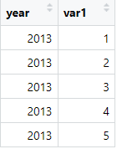
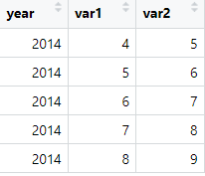
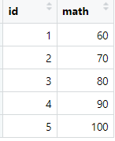
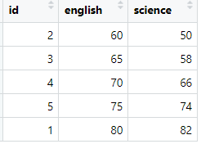
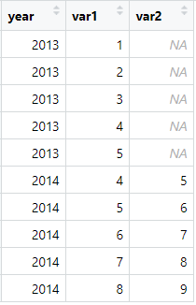
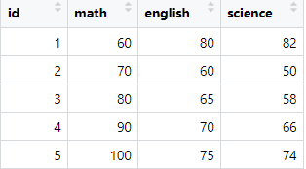
bind_rowsとleft_join
クリーニング
bind_rowsによる接続
left_joinによる接続

Slide 21
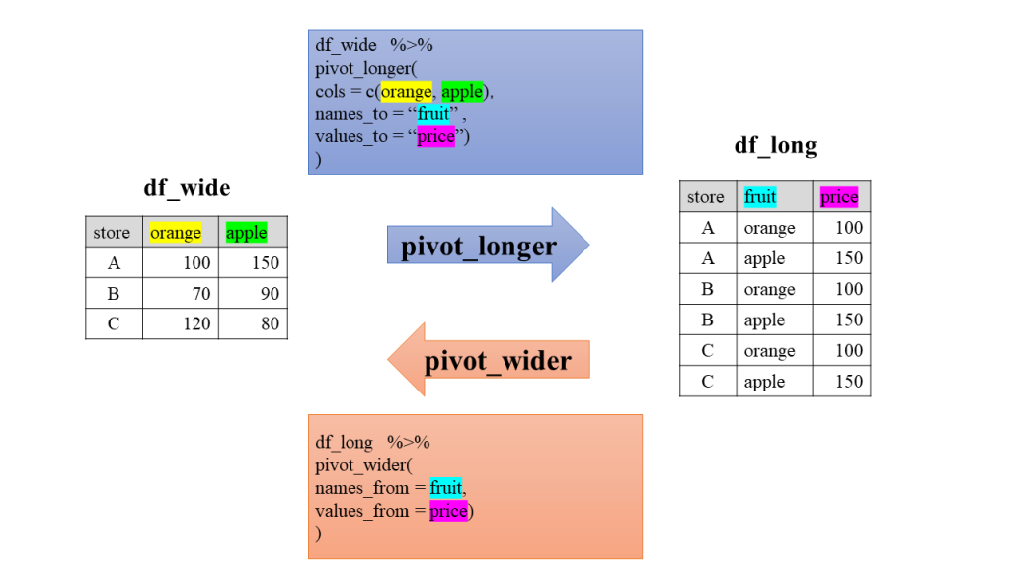
dfの縦横変形
クリーニング
（出所）データサイエンスの道標より引用

Slide 22
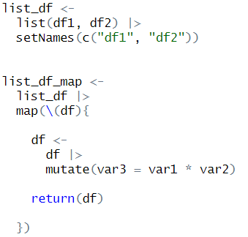
mapによるループ（並列）処理
クリーニング
dfを要素に持つリストを作成
map関数にベクトルorリストを渡す
渡したオブジェクトの各要素に 同じ処理を実行
処理を施した結果を要素に持つ ベクトルorリストが返ってくる
mapにリストを渡す
ループ処理の中での要素の呼び方を指定（任意の名前）
リスト内のすべての要素にこの処理を実行
処理が複雑な場合にはmapの外で 関数を定義するのも有効

Slide 23
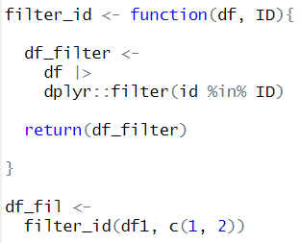
関数の自作
クリーニング
関数名を指定
function関数に引数を指定
{}の中にその関数で行う処理を記述
実際に関数に引数を渡して処理を実行
引数
関数名
処理内容
関数作成完了
関数の実行と結果の代入

Slide 24
クリーニングの実演
生徒数・不登校生徒数データのクリーニング
RAブートキャンプ 事前レクチャー

Slide 25
質疑応答
レコーディングは一旦停止します
RAブートキャンプ 事前レクチャー

Slide 26
表の出力
可視化
gtパッケージを追加で読み込む
gt関数にdfを渡すことできれいな表を作成可能
オプションによりグループ分けやタイトル・注釈の追加、数値の表記変換など柔軟に操作可能
gtsave関数によりpdfやlatexなど様々な形で出力可能
様々なサンプル
https://themockup.blog/posts/2022-06-13-gtextras-cran/
同様の作業はkableExtraパッケージでも可能

Slide 27
記述統計表の作成
可視化
gtsummaryパッケージを追加で読み込む
tbl_summary関数にdfを渡すことで記述統計表を作成
オプションによりグループ別の値の算出や、計算する統計量の指定、変数の差のt検定などが可能
summarise関数でデータフレームを加工し、gtで表を作成することも可能

Slide 28
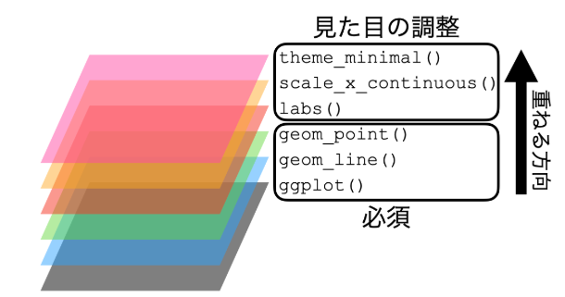
ggplot2の基本的な考え方
可視化
キャンバスの上にグラフを重ねて1枚の絵にする
（出所）私たちのRより引用

Slide 29
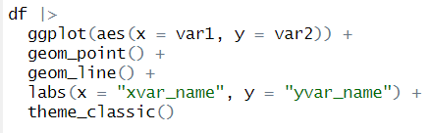
ggplot2の基本構文
可視化
作図の対象となるdfにパイプをつないでggplot()でキャンバス作成
aes(x = x, y = y)で対象となる変数を指定
aesはaestheticの略
ggplot()から＋でつないでレイヤーを重ねる
キャンバス
グラフ
オプション

Slide 30
ggplot2による様々なグラフ
可視化
主な幾何オブジェクト（geometry object）
geom_histogram … ヒストグラム
geom_density … 密度曲線
geom_point … 散布図
geom_line … 折れ線グラフ
geom_bar … 棒グラフ
geom_smooth … 近似曲線

Slide 31
わかりやすい作図のために
可視化
ggplot2では様々なオプションを指定することでグラフを カスタム可能
主なオプション
color 色の指定、指定した変数ごとにグループ化して色分け
scale_*_continuous 軸の設定
coord_cartesian グラフの範囲の指定
labs グラフにタイトルや軸ラベルを付与
theme_** グラフのテーマを変更
patchwork::wrap_plots 複数のグラフを1枚にまとめる

Slide 32
tips
フォルダ名に番号をつけて整列（01_data, 02_code ...）
オブジェクト命名のルール設定
コメントを残す、コードのコメントアウト
セクションの挿入
適切な改行とインデント
here関数による柔軟なパス表記
QuartoやR Markdownを利用したレポート作成

Slide 33
可視化の実演
生徒数・不登校生徒数データの可視化
RAブートキャンプ 事前レクチャー

Slide 34
質疑応答
レコーディングは一旦停止します
RAブートキャンプ 事前レクチャー

Slide 35
参考資料
私たちのR https://www.jaysong.net/RBook/
データサイエンスの道標 https://datasciencemore.com/tidyr-pivot/

